Slide 1

Laboratório de Projeto de Software
Alunos envolvidos:
Arthur Curi Kramberger Petrius Arturo Sthel Felipe Torres Vinicius Xavier Ramalho

Slide 2
Introdução ao Sistema de Matrículas
O Sistema de Matrículas tem como objetivo automatizar e gerenciar o processo de inscrição de alunos em disciplinas universitárias. Ele fornecerá uma solução eficiente para organizar e integrar as informações dos usuários, garantindo a administração das matrículas de forma estruturada e acessível.

Slide 3

Sprint 01: Diagrama de Caso de Uso

Slide 4
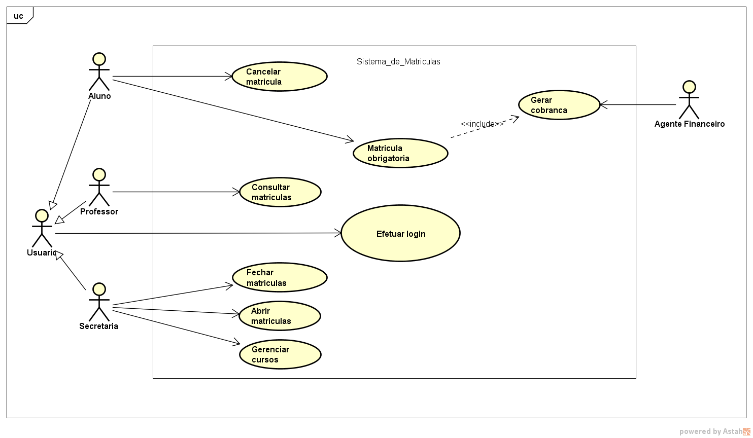
Diagrama de Casos de Uso

Slide 5
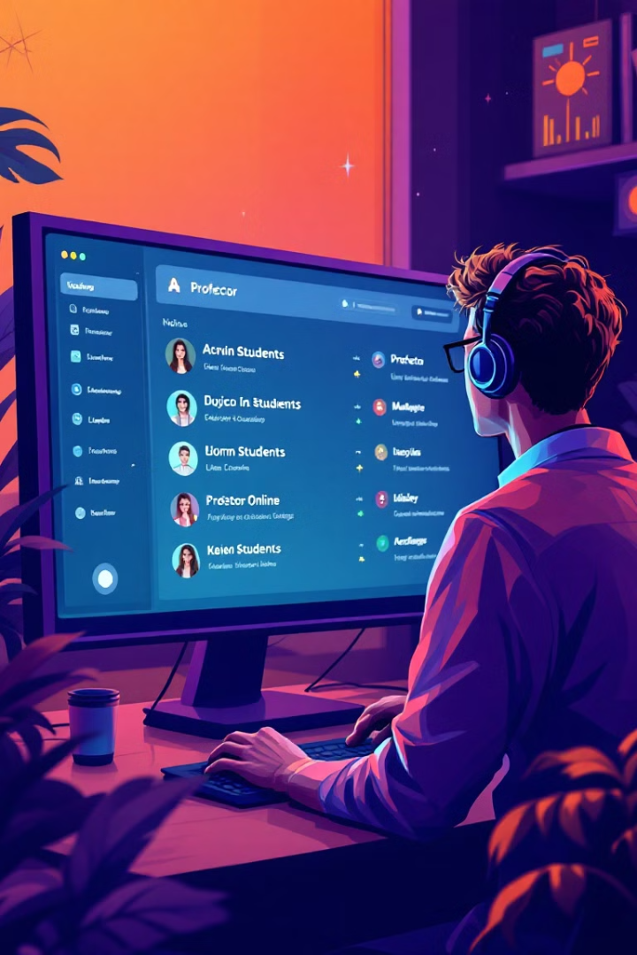
História 1 - Efetuar Matrícula
Como aluno, quero me matricular em disciplinas para o próximo semestre, para que eu possa participar das aulas e cumprir os requisitos do curso.
Critérios de Aceitação:
●O aluno pode escolher até 4 disciplinas obrigatórias e 2 optativas.
●O sistema deve verificar se há vagas disponíveis antes de confirmar a matrícula.
●O aluno só pode se matricular dentro do período de matrículas.

Slide 6

História 2 - Cancelar Matrícula
Como aluno, quero cancelar uma disciplina na qual já estou matriculado, para que eu possa ajustar minha carga horária ou mudar de disciplina.
Critérios de Aceitação:
●O aluno pode cancelar disciplinas apenas dentro do período de matrículas.
●O sistema deve atualizar automaticamente a quantidade de vagas disponíveis na disciplina.
●O sistema deve notificar o aluno sobre o cancelamento bem-sucedido.

Slide 7
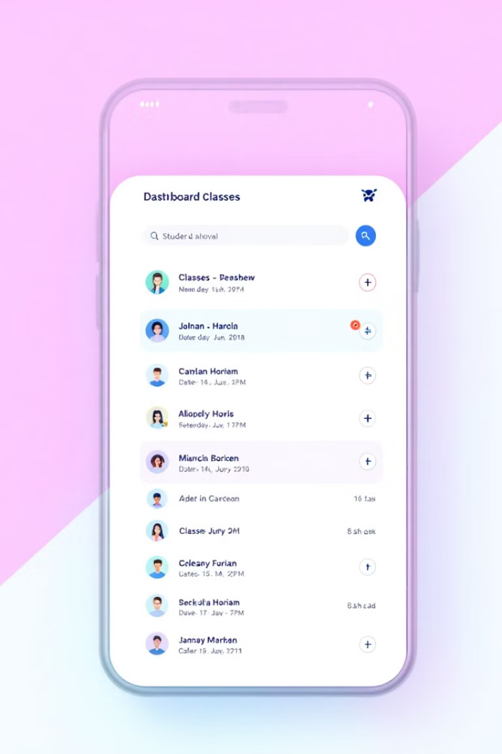
História 3 - Consultar Disciplinas
Como aluno, quero visualizar as disciplinas nas quais estou matriculado, para que eu possa acompanhar minha grade curricular.
Critérios de Aceitação:
●O aluno pode visualizar todas as disciplinas nas quais está matriculado.
●As informações devem incluir nome da disciplina, professor e horários.

Slide 8
História 4 - Gerenciar Disciplinas
Como secretaria, quero cadastrar, editar e remover disciplinas, para que eu possa organizar a grade curricular de cada curso.
Critérios de Aceitação:
●A secretaria pode criar novas disciplinas com nome, carga horária e professor responsável.
●A secretaria pode editar informações das disciplinas antes do período de matrículas.
●A secretaria pode remover disciplinas que não tenham alunos matriculados.

Slide 9
História 5 - Gerenciar Professores
Como secretaria, quero associar professores às disciplinas, para que cada professor saiba quais turmas irá lecionar.
Critérios de Aceitação:
●A secretaria pode cadastrar e editar informações dos professores.
●Um professor pode ser vinculado a várias disciplinas.
O professor deve ser notificado quando for designado a uma nova disciplina.

Slide 10
História 6 - Consultar Alunos
Como professor, quero visualizar a lista de alunos matriculados nas disciplinas, para que eu possa me organizar e acompanhar a turma.
Critérios de Aceitação:
●O professor pode acessar a lista de alunos nas disciplinas.
●As informações devem incluir nome do aluno e matrícula.

Slide 11
História 7 - Notificar o sistema de cobrança
Como sistema de matrículas, quero notificar automaticamente o sistema de cobranças quando um aluno se matricular, para que a universidade possa gerar as mensalidades corretamente.
Critérios de Aceitação:
●Sempre que um aluno finalizar sua matrícula, os dados devem ser enviados ao sistema de cobranças.
●O sistema de cobranças deve receber a lista de disciplinas e o valor total da matrícula.
●O aluno deve ser notificado sobre a cobrança pendente.

Slide 12

Sprint 02: Diagrama de Classes

Slide 13
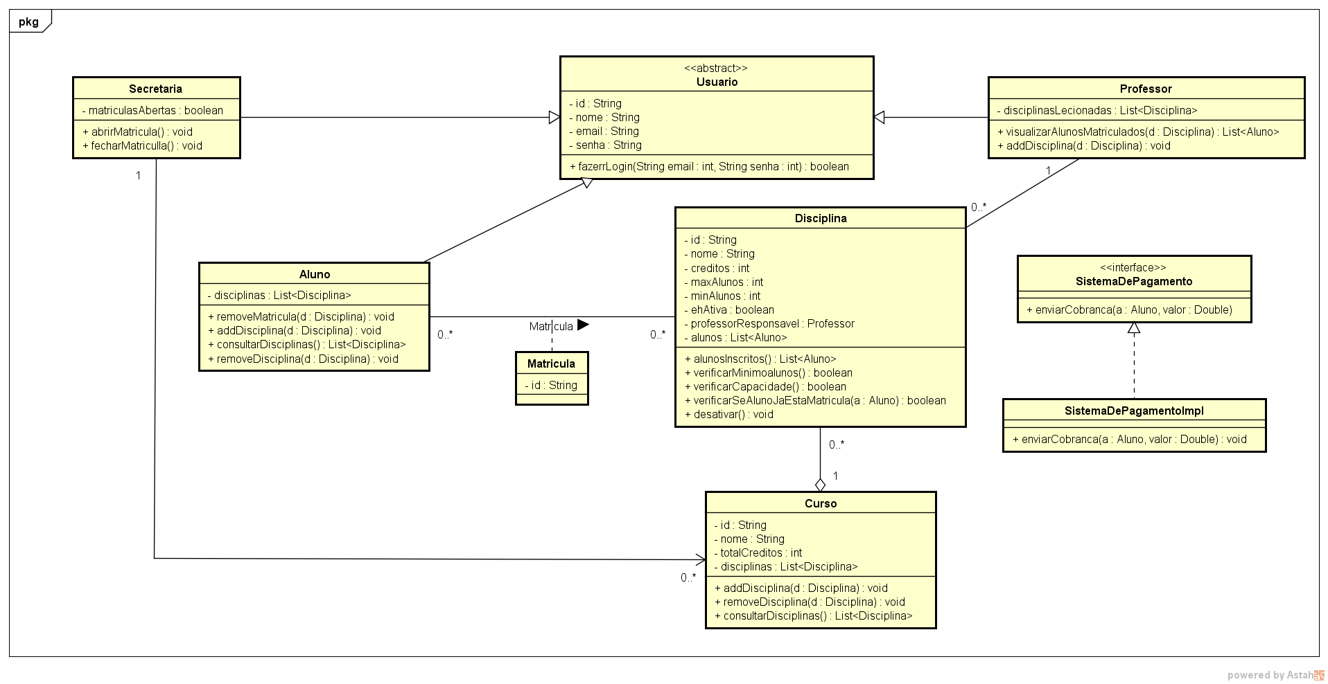
Diagrama de classes

Slide 14
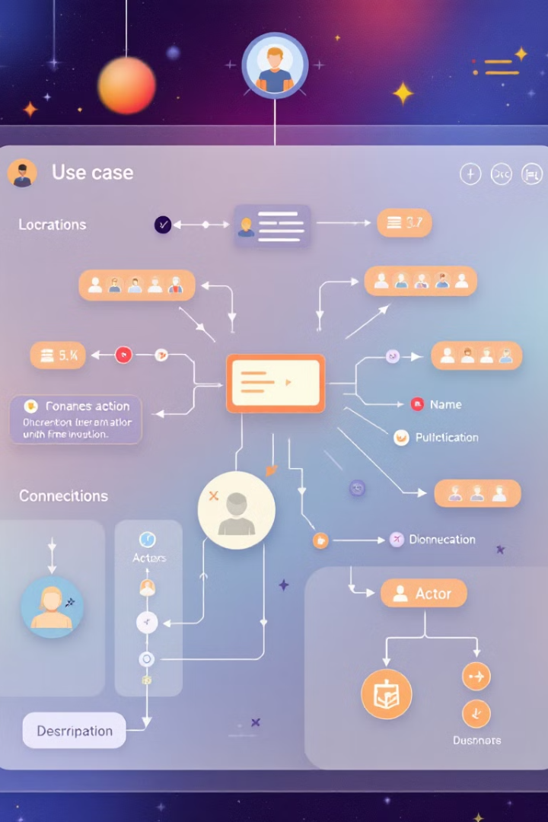
Sprint 03: Implementação

